Slide 1

第四节 矩、协方差矩阵
一、基本概念
二、n 维正态变量的性质
三、小结

Slide 2










一、矩、协方差矩阵基本概念
1.矩的概念

Slide 3





Slide 4






说明

Slide 5


Slide 6
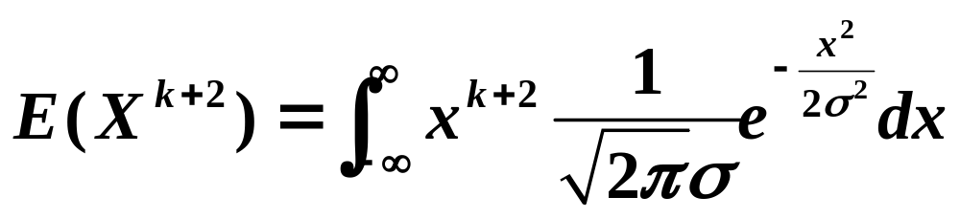
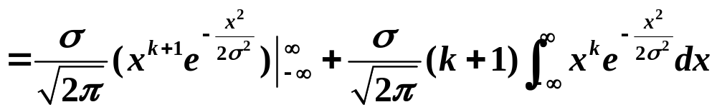
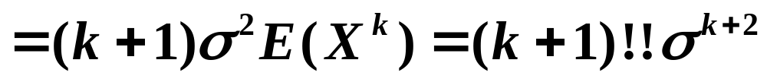
例1 设X~N(0,σ²)，证明当n为偶数时， E(X^{n})=(n-1)!! σ^{n}.
证明：当n=2时，结论成立.
假设当n=k（偶数）时结论成立,
当n=k+2时:

Slide 7












2. 协方差矩阵

Slide 8

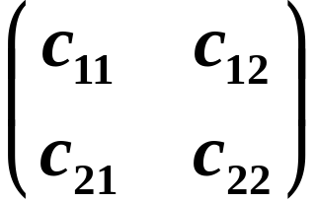













Slide 9
协方差矩阵的应用
协方差矩阵可用来表示多维正态随机变量的概率密度，从而可通过协方差矩阵达到对多维正态随机变量的研究

Slide 10

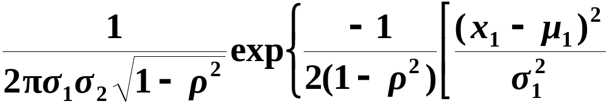

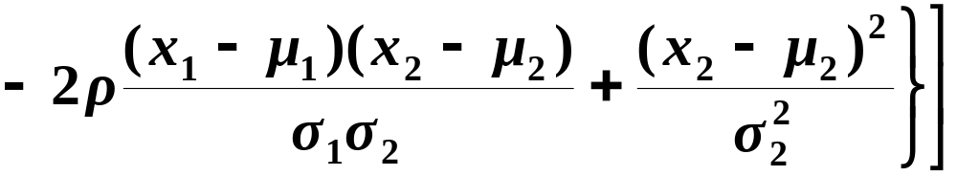
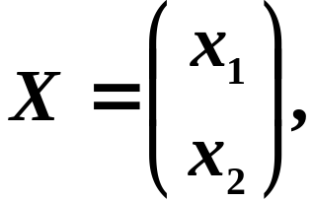
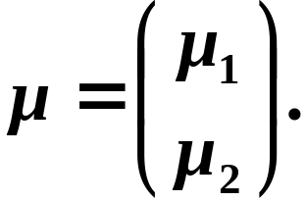
现在将上式中花括号内的式子写成矩阵形式,
为此
引入下面的列矩阵

Slide 11

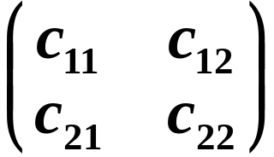
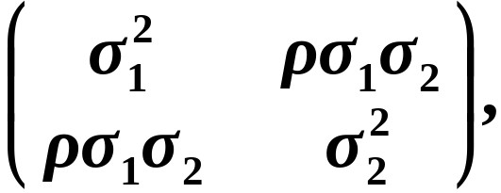
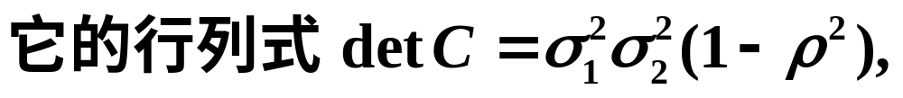

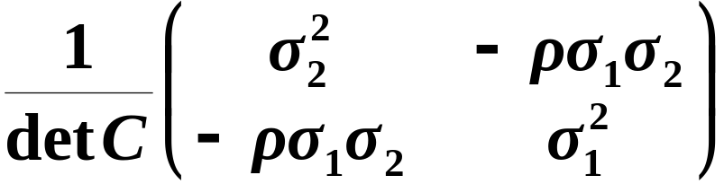



Slide 12

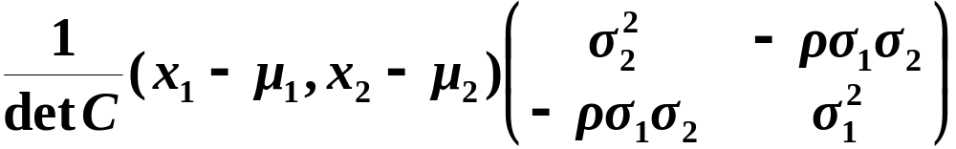
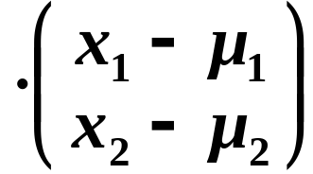
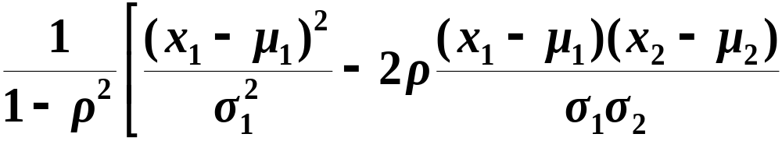
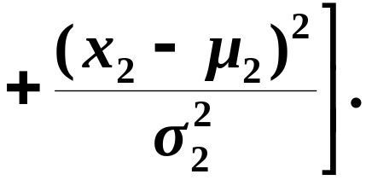

Slide 13

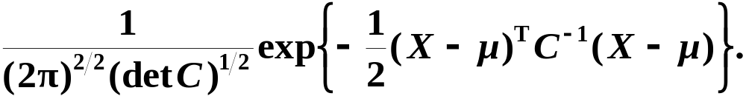













引入列矩阵
和

Slide 14

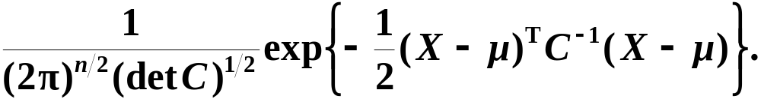

Slide 15

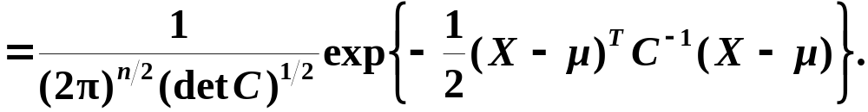
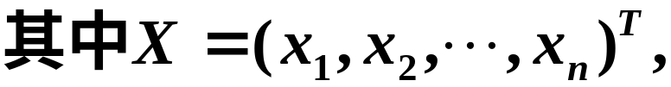
推广

Slide 16










二、n 维正态变量的性质

Slide 17





这一性质称为正态变量的线性变换不变性

Slide 18
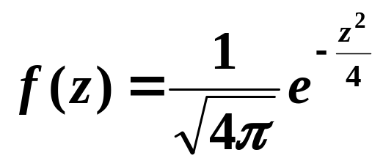
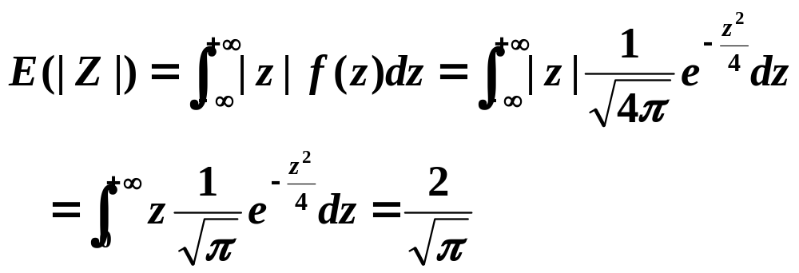
例1设
求E(|X-Y|), D(|X-Y|).
解：令Z=X-Y，则Z服从正态分布。
则

Slide 19
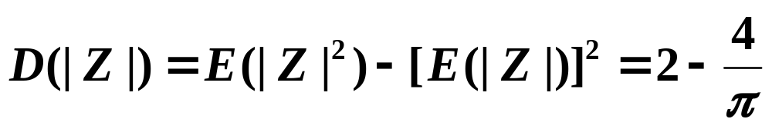
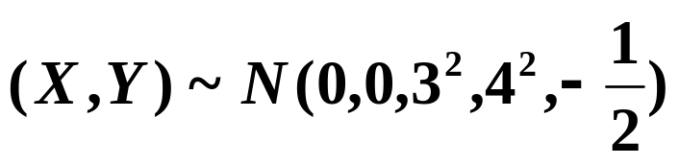
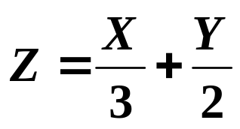
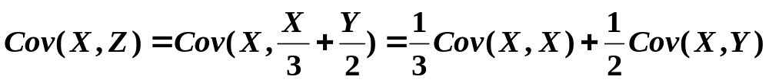
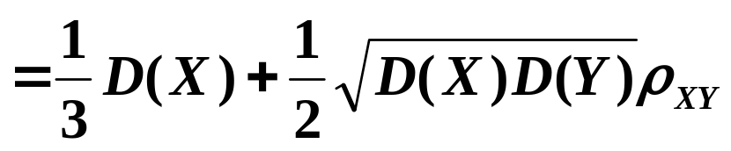

例2 设 ,又 ,
问X与Z是否独立.
解：由题意知（X,Z）服从正态分布.
故X与Z相互独立.

Slide 20

三、小结
2.正态变量是最重要的随机变量，
其性质一定要
熟练掌握.

Slide 21
作业：34,35，36,

